Slide 1


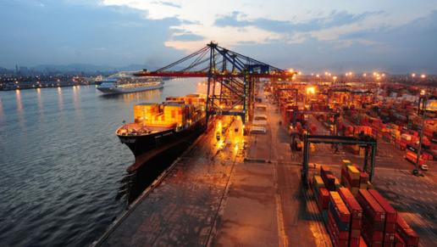
Setor Portuário Nacional Audiência: Comissão de Viação e Transportes - CVT
Mário Povia
Diretor-Geral da ANTAQ
Brasília, 23 de junho de 2015

Slide 2
Contexto histórico do setor aquaviário
1888:
Modelo da concessão de Santos Totalmente privado – por Decreto
2007
SEP/PR
Lei nº 12.815/13 Dec. 8.033/13
2013
Linha do tempo do setor portuário:
Modelo de gestão: da centralização, com a Portobras, até a Lei nº 12.815/13.
A Lei nº 12.815/13 volta a atrair a iniciativa privada na injeção de capital financeiro em novos portos.
2005
Res. 517-ANTAQ
Regulamenta exploração de Terminal de Uso Privativo - TUP
2011
2001
Criação do CONIT, DNIT, ANTT e ANTAQ: Lei 10.233/01
2010
Res. 1.660-ANTAQ
Regulamenta exploração de TUP: substitui a Res. 517
2008
Dec. 6.620
Regulamenta Outorgas para exploração de Terminais e Portos Públicos
1993
Volta do MT e publicação da Lei nº 8.630/93
2002
Res. 55-ANTAQ
Regulamenta exploração de Porto Público na forma de arrendamentos
1995
Lei 8.987/95
Lei das Concessões e Permissões
Res. 2.240-ANTAQ
Regulação de arrendamentos
1992
Extinção do MINFRA e criação do MTC
Década de 60: Surgem as
primeiras Cias. Docas
1990
Extinções: Portobras, MT e
Criação do MINFRA
1975
Portobras
MARCO REGULATÓRIO – Lei dos Portos
Criação da nova estrutura organizacional para Portos Públicos com o surgimento do Órgão Gestor de Mão de Obra do Trabalho Portuário Avulso OGMO) e do Conselho de Autoridade Portuária (CAP) e da Autoridade Portuária (AP).
1967
Surge o MT
1960

Slide 3

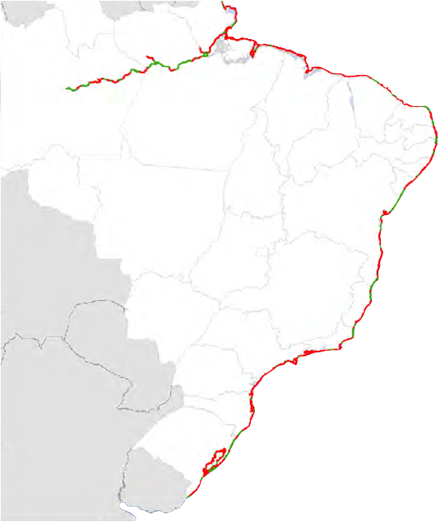
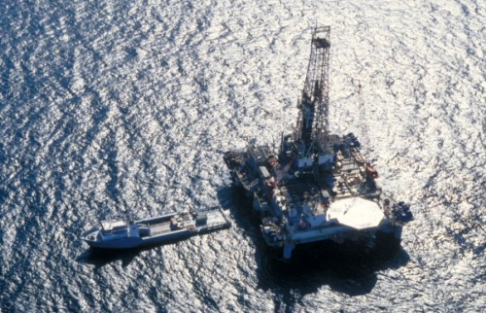
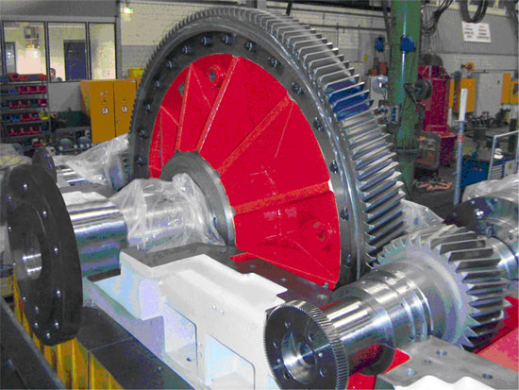

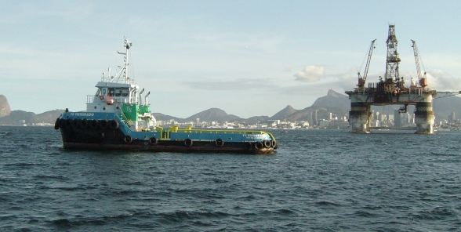
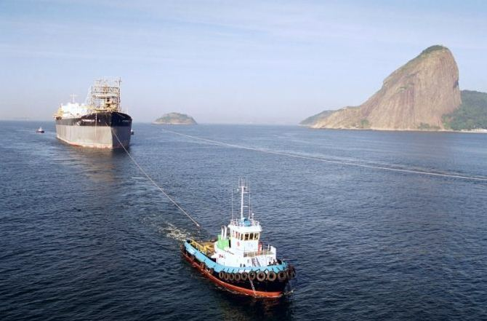


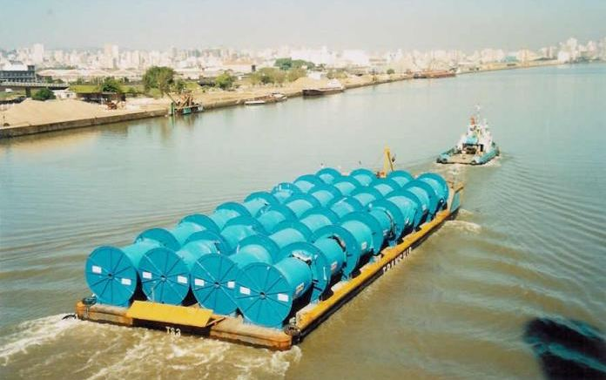
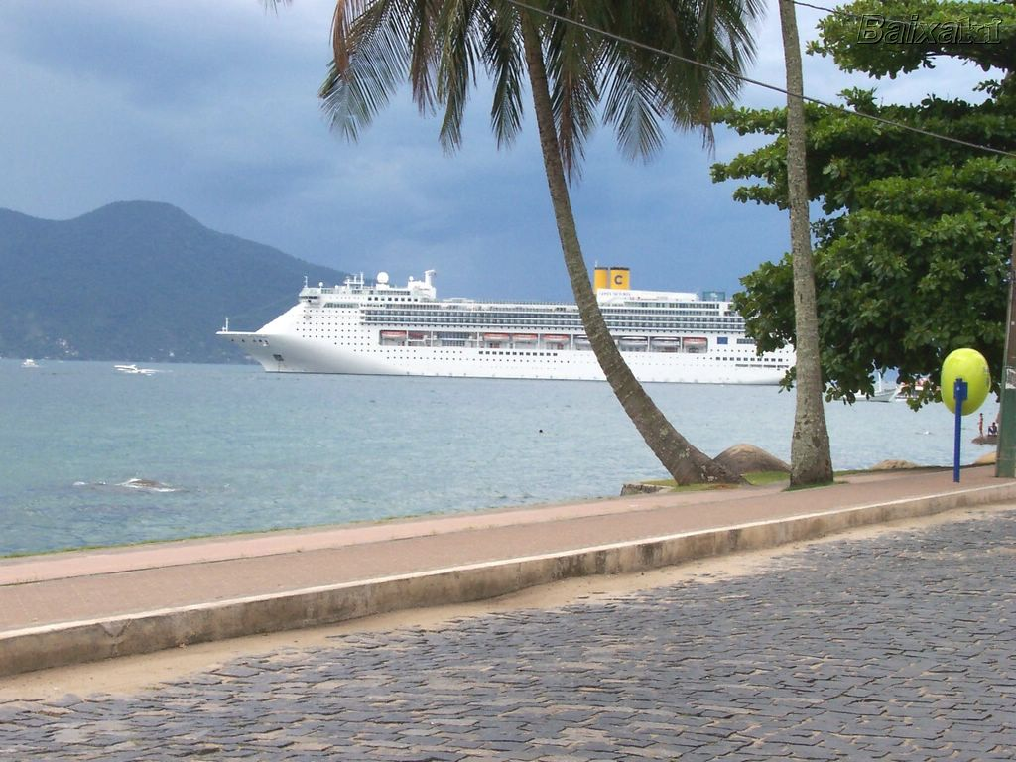

Dados gerais sobre o Brasil
Países América Latina e Caribe | % GDP 2011
Brasil | 33,1%
México | 28,2%
Argentina | 8,1%
Colômbia | 5,7%
Venezuela | 5,3%
Chile | 4,6%
Perú | 3,5%
Demais Países | 11,4%
Área total 8.516.767 Km²
Estados 27
Litoral 8.511 Km
População 202 milhões
Maior economia da América Latina

Slide 4
Evolução Histórica de Movimentação de Cargas (Brasil)

Slide 5
Projeção de Movimentação de Carga até 2030 (por natureza de carga)
Total = 2.260
150%
Milhões de Toneladas
Taxas de Crescimento Projetada da
Movimentação Portuária (2010-2030)
Total = 904
POR NATUREZA DA CARGA
Granel Sólido | 5.68% a.a.
Granel Líquido | 6.81% a.a.
Carga Geral** | 3.37% a.a.
Contêiner | 6.33% a.a.
Total | 5.70% a.a.
**Exclusive contêiner
Milhões de Toneladas
Fonte : ANTAQ e SEP/PR (PNLP)

Slide 6
Planejamento Portuário - Ferramentas
Plano Nacional de Logística Portuária - PNLP
Master Plan
Plano Geral de Outorgas
Plano de Desenvolvimento e Zoneamento (PDZ)

Slide 7
Planejamento Integrado do Setor Portuário Brasileiro
NOVO ARRANJO INSTITUCIONAL DO SETOR PORTUÁRIO
Diretrizes do Setor de Transportes
CONIT
PNLP
SEP/PR
Integração
PNLT – PNLP
EPL
PNLT MT
Master Plan SEP/PR
Áreas destinadas a TUPs; ETCs; IPTs
Mercado
PDZ
Autoridade Portuária
Em cada Porto Organizado
PGO
SEP/PR

Slide 8


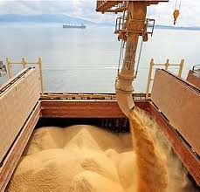
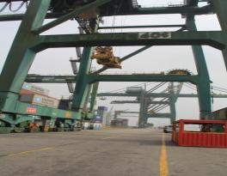
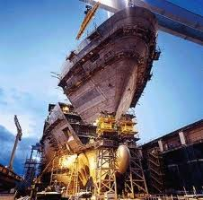
Enfrentar gargalos existentes
Prover choque de oferta via ampliação da infraestrutura portuária por meio da atração de investimentos privados
Otimização da exploração de portos organizados (portos públicos)
Facilitar implantação de TUPs (fim da exigência de operação preponderante de carga própria)
Planejamento com integração entre os modais de transporte, considerando as cadeias produtivas e suas necessidades logísticas
Aumentar a competição do setor portuário
Melhorar a qualidade da prestação de serviços (gestão)
Reduzir custos e aumentar produtividade
Fundamentos do Planejamento Portuário

Slide 9
Novo Marco Regulatório: Cronologia
06/12/2012
Lançamento da MP dos Portos
16/05/2013
Aprovação da MP pelo Congresso Nacional
05/06/2013
Sanção da Lei nº 12.815
28/06/2013
Publicação do Decreto nº 8.033

Slide 10
Diretrizes do novo marco regulatório
Aumento da
Competitividade dos Portos
(Investimentos pelo setor privado)
Modernização e otimização da infra e superestrutura portuárias existentes
Modicidade e publicidade de tarifas e preços portuários
Estimulo à modernização portuária
Aumento na oferta de infraestrutura pela iniciativa privada
Estímulo à concorrência intra e entre portos

Slide 11
Lei 12.815/2013 - Nova Lei dos Portos
Formas de exploração de Instalações Portuárias
Concessão
Delegação
Arrendamento
Autorização
Porto Organizado
Total/Parcial de Porto Organizado =
Flexibilidade do modelo
Transferência por convênio a entes públicos estaduais ou municipais
Direito de exploração de Instalação Portuária fora do Porto Organizado via contrato de adesão
Cessão onerosa (por licitação) de área e infraestrutura pública dentro de Porto Organizado

Slide 12
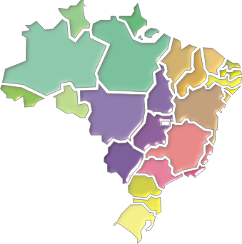
SANTARÉM
MACAPÁ
MANAUS
BELÉM
RORAIMA
VILA DO CONDE
AMAPÁ
ITAQUI
FORTALEZA
AREIA BRANCA
NATAL
AMAZONAS
PARÁ
MARANHÃO
CEARÁ
CABEDELO
RIO GRANDE
DO NORTE
RECIFE
PIAUÍ
PARAÍBA
SUAPE
PERNAMBUCO
MACEIÓ
ACRE
TOCANTINS
ALAGOAS
RODÔNIA
SERGIPE
SALVADOR
BAHIA
ARATU
MATO GROSSO
ILHÉUS
GOIÁS
BARRA DO RIACHO
VITÓRIA
MINAS GERAIS
FORNO
MATO GROSSO
DO SUL
ESPÍRITO SANTO
NITERÓI
RIO DE JANEIRO
PORTOS ORGANIZADOS
(PÚBLICOS)
34
SÃO PAULO
RIO DE JANEIRO
ITAGUAÍ (Sepetiba)
ANGRA DOS REIS
SÃO SEBASTIÃO
PARANÁ
SANTOS
ANTONINA
SANTA
CATARINA
PARANAGUÁ
SÃO FRANCISCO DO SUL
RIO GRANDE
DO SUL
ITAJAÍ
IMBITUBA
LAGUNA
PORTO ALEGRE
PELOTAS
RIO GRANDE

Slide 13
Arrendamentos – diretrizes do programa
Planejamento Sistêmico
Ganhos de escala
Licitações por maior capacidade de movimentação, menor tarifa ou maior valor de outorga
Aumento da concorrência
Reorganização dos portos
Planejamento de longo prazo
AUMENTAR MOVIMENTAÇÃO
REDUZIR
O CUSTO
AUMENTAR EFICIÊNCIA

Slide 14
Licitação de Arrendamentos - critérios de seleção
Terminais em cadeias verticalizadas ou com ambiente de competição sadio
Licitação por maior capacidade de movimentação ou maior valor de outorga
Induzir novos investimentos
Terminais com característica de prestação de serviço a terceiros
Licitação por menor tarifa ou maior valor de outorga
Redução dos custos portuários
Garantia de acesso isonômico aos usuários

Slide 15
Arrendamentos - condições contratuais
Exigências:
Investimentos mínimos
Produtividade mínima
Capacidade estática mínima
Terminais licitados por capacidade de movimentação
Terminais licitados por menor tarifa
Tarifa teto se houver:
Risco de prática de preços abusivos
Necessidade de isonomia no atendimento
Movimentação mínima para:
Impedir ociosidade do terminal
Garantir acesso para quaisquer usuários

Slide 16
Arrendamentos - Blocos de licitação previstos
4 blocos para licitação
85 arrendamentos (R$ 13,8 bilhões)
Bloco 1: Belém, Santarém, Vila do Conde e Santos
29 arrendamentos (R$ 4,7 bilhões)
Bloco 2: Paranaguá, Aratu, Salvador e São Sebastião
16 arrendamentos (R$ 3,9 bilhões)
Blocos 3: Macapá, Cabedelo, Fortaleza, Itaqui, Maceió, Recife, Suape
22 arrendamentos (R$ 3,3 bilhões)
Bloco 4: Itaguaí, Rio de Janeiro, Niterói, Vitória, Itajaí, Imbituba, São Francisco do Sul, Porto Alegre e Rio Grande
18 arrendamentos (R$ 1,9 bilhão)
Obs.: Envolvem contratos vencidos ou a vencer até 2017 e projetos green field

Slide 17
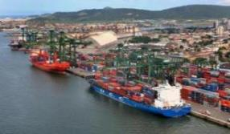
Prorrogação antecipada de contratos de arrendamento
Base Legal:
Art. 57 da Lei nº. 12.815/2013 regulamentado pela Portaria SEP nº 349, de 30/09/2014.
Requisitos:
Realização antecipada de investimentos
Cumprimento das obrigações contratuais vigentes
Situação Atual:
26 pedidos (investimentos de R$ 11,2 bilhões)

Slide 18
RORAIMA
AMAPÁ
1
14
14
3
1
MARANHÃO
CEARÁ
2
AMAZONAS
RIO GRANDE
DO NORTE
PARÁ
PIAUÍ
PARAÍBA
PERNAMBUCO
1
ACRE
6
1
TOCANTINS
ALAGOAS
SERGIPE
RODÔNIA
1
BAHIA
2
9
MATO GROSSO
GOIÁS
MATO GROSSO
DO SUL
MINAS GERAIS
ESPÍRITO SANTO
10
TERMINAIS PORTUÁRIOS
PRIVADOS
(TUP) - 128
Antes do novo marco
5
SÃO PAULO
RIO DE JANEIRO
4
7
22
PARANÁ
9
SANTA
CATARINA
16
RIO GRANDE
DO SUL

Slide 19
Autorização de instalação portuária (1)
Forma
Chamada ou anúncio público
TUP, ETC, IP4, IPT
Formalização
Contrato de adesão
Quem assina é o Poder Concedente
Prazo
25 anos
Prorrogáveis sucessivamente

Slide 20
Instalações Portuárias Privadas Autorizadas e Contratos Assinados
Novas Autorizações
5 TUPs, 8 ETC, 1 TA
40 Autorizações Emitidas - Novo Marco Legal
35 Contratos assinados | R$ 8,6 bilhões
4 Termos Aditivos - TA (ampliação) | R$ 2,5 bilhões
+ 63 novas outorgas | R$ 14,7 bilhões
Total Autorizados
42 TUPs, 12 ETC
Novas Autorizações
3 TUPs
Total Autorizados
21 TUPs
MT
MT
Novas Autorizações
1 TUP, 2 ETC
165 Instalações Portuárias Privadas Autorizadas
148 Terminais de Uso Privado - TUPs
16 Estações de Transbordo de Carga - ETCs
1 Instalação Portuária de Turismo - IPT
GO
Total Autorizados
7 TUPs, 3 ETC
MG
MS
MG
Novas Autorizações
9 TUPs, 1 ETC, 2 TA, 1 AC
Total Autorizados
48 TUPs, 1 ETC
Novas Autorizações
1 TUP, 1 IPT
Total Autorizados
30 TUPs, 1 IPT
Status: Fev/2015
Notes:
3

Slide 21
Novo Marco Regulatório: Cronologia
Res. nº 3.290-ANTAQ, Autorização para construção, exploração e ampliação de terminais portuários (inclusive registro para UOTE e estaleiros)
13/02/2014
Proposta de Resolução nº 3.707-ANTAQ, Prestação de serviços portuários em bases não discriminatórias e utilização excepcional de áreas e instalações portuárias (fase de análise das contribuições da aud. pública)
17/10/2014
Proposta de Resolução nº 3.708-ANTAQ, Exploração de áreas e instalações portuárias nos portos organizados (fase final de análise das contribuições da audiência pública - substituirá a Res. nº 2.240-ANTAQ)
17/10/2014

Slide 22
Novo Marco Regulatório: Cronologia
Resolução nº 2.389-ANTAQ, Prestação dos serviços de movimentação e armazenagem de contêineres (será revisada e submetida à aud. pública em 2015)
13/02/2012
08/01/2014
Resolução nº 3.220-ANTAQ, Projetos de arrendamentos e recomposição do equilíbrio econômico-financeiro dos contratos de arrendamentos
06/02/2014
Resolução nº 3.274-ANTAQ, Fiscalização da prestação dos serviços portuários

Slide 23
Novo Marco Regulatório
PESQUISA DE SATISFAÇÃO DE USUÁRIOS
Em linha com o novo marco regulatório, a ANTAQ realizará pesquisa de satisfação de usuários do sistema portuário brasileiro.
- Monitoramento, por parte da ANTAQ, da satisfação do usuário de 22 Portos Públicos brasileiros para alcançar a finalidade da Agência de:
harmonizar os interesses dos usuários com os das empresas concessionárias, permissionárias, autorizadas e arrendatárias, e de entidades delegadas, preservando o interesse público.
Início dos trabalhos em 30/12/2014;
Aplicação dos questionários: fevereiro a setembro de 2015;
Entrega do Produto Final: outubro de 2015.

Slide 24
Desempenho Setorial
Notícia 1:
Embraport recebe certificado inédito no Brasil para empresas do porto.
ISO 28.000 (qualidade)
Fonte: Jornal “A Tribuna”, de Santos em 06/11/2014
Notícia 2:
Porto de Santos bate recorde de movimentação de cargas em maio.
13,7% acima do mesmo período em 2014
Fonte: website G1 em 20/06/2015
Notícia 3:
Portonave bate recorde sul-americano de produtividade operacional
Em 18/10/2014 atingiu a marca de 270,4 movimentos por hora (mph) na movimentação de contêineres no navio MSC Agrigento e bateu o recorde sul-americano de produtividade.
Notícia 4:
Novo Recorde Operacional do Porto Itapoá é registrado neste domingo
Na madrugada de domingo, 23/11/2014, a operação garantiu seu novo recorde de produtividade, de 143,5 MPH (movimentos por hora), e 36,7 movimentos por equipamento (portêiner). O Archimidis, da Maersk Line que faz a linha Ásia-América do Sul, é um dos grandes navios que operam em águas brasileiras, com 317 metros de comprimento e 43 de largura.

Slide 25
Desempenho Setorial
Notícia 5:
Santos Brasil estabelece novo recorde de produtividade no Porto de Santos
O maior porto do País acaba de registrar um novo recorde de produtividade por operação de movimentação de contêineres. No último dia 19/03/2015, a Santos Brasil superou seu próprio indicador e alcançou média de 221,55 movimentos por hora (MPH) durante descarga no navio Cosco China, do armador Cosco Line.
No total, foram realizados 1.717 movimentos no Tecon Santos - maior terminal de contêineres da América do Sul, localizado na margem esquerda do complexo santista.
Notícia 6:
Tecon Imbituba bate recorde de produtividade
Terminal atingiu 77,91 mph na operação do navio Monte Pascoal e superou seu próprio recorde em movimentação de contêineres.
Notícia 7:
Tecon fecha maior embarque de soja do terminal de contêineres do Rio Grande
Como parte da meta de atração de cargas agrícolas e de se projetar como alternativa para a exportação de grãos no Brasil, o TECON Rio Grande vai escoar cerca de 7.700 toneladas de soja nesse segundo trimestre de 2015.

Slide 26
Desempenho Setorial
Notícia 8:
A Santos Brasil registrou, entre dezembro e janeiro, recorde histórico em volume de contêineres movimentados, no Pará, durante operação de um único navio
Fonte: Portal Transporta Brasil - 23/01/2015
Notícia 9:
Porto do Itaqui bate novo recorde de movimentação de cargas
A EMAP fechou o mês de maio contabilizando um novo recorde: 2 milhões de toneladas em movimentação, cerca de 40% maior em relação a 2014, quando foram movimentadas 1,502 milhões de toneladas. Esse resultado reflete medidas implementadas desde o início da nova gestão, com destaque para a correção de fluxos de processos e melhoria da produtividade.
Fonte: website do porto - publicado em 09/06/2015
Notícia 10:
Os grupos Libra e Multiterminais investirão R$ 1 bilhão em seus terminais de contêineres até 2016
Projeto de expansão inclui ampliações de cais e retroáreas, construções de novos prédios e compra de equipamentos. Uma primeira fase dessas ampliações já está operacional. Com os investimentos de Libra e Multiterminais, os terminais das duas empresas no Rio passam a ter em conjunto capacidade anual de movimentação de 1,6 milhão de TEUs (aumento de 74%).

Slide 27
Desempenho Setorial
Notícia 11:
Tempo recorde de descarregamento de navio em cais do Porto de Vitória
As obras de melhoria e ampliação do Cais de Capuaba, executadas pela Companhia das Docas do Espírito Santo (CODESA), resultam na agilidade e recorde no descarregamento.
Fonte: Folha Vitória - 25/02/2015
Notícia 12:
Operação de contêineres do Porto de Itajaí bate novo recorde
A APM Terminals acaba de bater novo recorde de produtividade na operação de contêineres. Foram 125,28 MPH realizados no berço. Na operação, foram utilizados dois portêineres (ship-to-shore), que atingiram a marca de 47,69 MPH e dois guindastes do tipo MHC, que realizaram 22,32 MPH.
Fonte: website EconomiaSC - publicado em 28/04/2015
Notícia 13:
Porto de Pecém, no Ceará, bate recorde de movimentação em 2014
De acordo com informações da CEARAPORTOS foram movimentadas 8,2 milhões de toneladas de mercadorias ao longo dos dozes meses, contra 6,3 milhões em 2013. O valor representou uma variação positiva de 31%. Fonte: Agência CNT de Notícias - publicado em 13/01/2015

Slide 28

Obrigado
Mário Povia
Diretor-Geral da ANTAQ
mario.povia@antaq.gov.br
(61) 2029-6646
Agência Nacional de Transportes Aquaviários

